Slide 1


Valikaine gümnaasiumis „Tervis ja kehalised võimed“
„Liikumisaktiivsus“

Slide 2

PALUN TÕUSE PÜSTI!

Slide 3


Slide 4

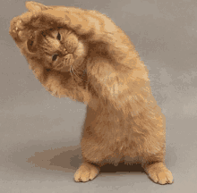
SAMMU KOHAPEAL JA JÄRGI KASSI LIIGUTUSI

Slide 5
KUMB VASTUS ON ÕIGE?

Slide 6


VASTA NII!

Slide 7
VALMIS?

Slide 8

OLE KIIRE!

Slide 9
Eesti ja kogu maailma lapsed ja noored liiguvad piisavalt
Ei
Jah

Slide 10
Eesti ja kogu maailma lapsed ja noored liiguvad piisavalt
Ei

Slide 11
Siruta

Slide 12
Minu liikumisaktiivsus on…
kõrge
ebapiisav

Slide 13
Siruta

Slide 14
Liigne istumine on ebatervislik
JAH
EI

Slide 15
Liigne istumine on ebatervislik
JAH

Slide 17
Maailma Terviseorganisatsioon WHO soovitab liikuda iga päev vähemalt 10 minutit
õige
vale

Slide 18
Maailma terviseorganisatsioon soovitab liikuda iga päev vähemalt 10 minutit
EI

Slide 19
NÜÜD VASTA NII

Slide 20
Liikumine aitab ennetada depressiooni ja ärevust
JAH
EI

Slide 21
Liikumine aitab ennetada depressiooni ja ärevust
JAH

Slide 23
Liikumine ainetunnis toetab õppimist
JAH
EI

Slide 24
Liikumine ainetunnis toetab õppimist
JAH

Slide 26

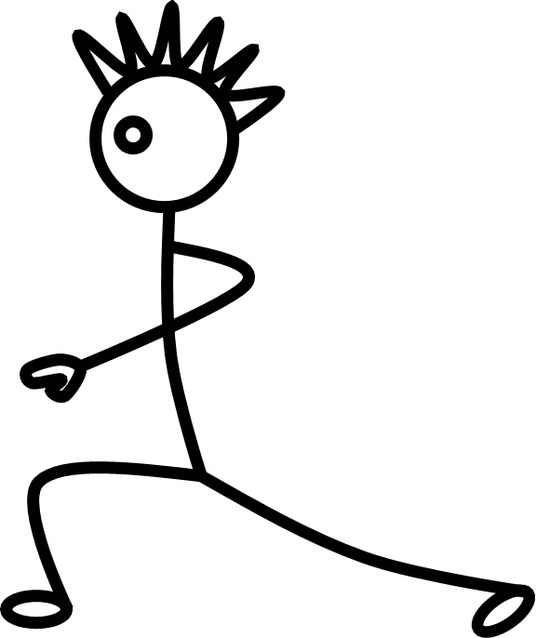
NÜÜD VASTA NII

Slide 27
Inimesed, kes teevad päeva jooksul rohkem mikroliigutusi, on tervemad ja tunnevad end vähem kurnatuna
JAH
EI

Slide 28
Inimesed, kes teevad päeva jooksul rohkem mikroliigutusi, on tervemad ja tunnevad end vähem kurnatuna
JAH

Slide 30
Oluline on vähendada pikki istumisperioode
JAH
EI

Slide 31
Oluline on vähendada pikki istumisperioode
JAH

Slide 33




Slide 34


On kasulik viibida värskes õhus nii palju kui võimalik
JAH
EI

Slide 35
On kasulik viibida värskes õhus nii palju kui võimalik
JAH

Slide 37
Programm Liikuma Kutsuv Kool aitab muuta koolipäevad istuvamaks ja tuua rohkem istumisrõõmu iga õpilaseni
JAH
EI

Slide 38
Programm Liikuma kutsuv kool aitab muuta koolipäevad istuvamaks ja tuua rohkem istumisrõõmu iga õpilaseni
EI

Slide 39


